Slide 1
Análise de Inadimplência em cartão de Crédito

Slide 2
Curso Santader Coders 2024.2
Trilha Data Science
Trabalho Final do Módulo de Técnicas de Programação I
Analise de Inadimplência em Cartão de crédito
Professor: Roberto Pontes
Filipe Sousa
Gabriel Marques
Gabriel Santos
Maria Paula Andrade

Slide 3
Sumário
01
02
03
04
Contexto de Negócio
Objetivos
Análise de Inadimplência em cartão de crédito
Reunir Características de um bom e mau pagador
Visão geral dos dados
Conclusões
Técnicas de tratamento aplicadas aos dados
Análise das informações extraídas dos dados tratados
05
Resultados
Perfil do bom pagador e do mau pagador

Slide 4
01
Contexto de Negócio
Análise de Inadimplência em cartão de crédito

Slide 5
Problema de Negócio
Inadimplência é um problema frequente em diversas empresas
Cobrança: Melhoram a eficiência na recuperação de crédito
O mapeamento de inadimplentes para empresas de cobrança e concessão de crédito
Concessão de crédito: Avaliação de crédito e reduzem o risco

Slide 6
A base de dados
A base de dados é uma adaptação feita por Stephen Klosterman da base original extraída UC Machine Learning Repository.
Nesta base temos dados referentes a pagamentos de cartão de crédito dos meses de Abril a Outubro de 2005.
Existem dados sobre Adimplência e Inadimplência referente aos pagamentos efetuados no período analisado.
Existem dados referentes as características financeiras e demográficas dos clientes.

Slide 7
02
Objetivos
Reunir Características de um bom e mau pagador

Slide 8
O principal objetivo deste projeto é mapear e identificar se um usuário de cartão de crédito é bom ou mau pagador com base em suas características financeiras e demográficas para dar suporte a tomada de decisão de empresas de cobrança/recuperação de crédito e concessão de empréstimo. Os objetivos técnicos deste estudo de caso são:
Entender as características do conjunto de dados: dimensão, tipo de variáveis.
Avaliar a integridade e consistência dos dados: valores ausentes, duplicidades, etc.
Elaborar estatísticas descritivas das variáveis numéricas.
Analisar as relações entre inadimplência e variáveis demográficas e financeiras.
Utilizar as bibliotecas NumPy e Pandas para executar as atividades anteriores.

Slide 9
Com base nos objetivos descritos anteriormente, deseja-se responder as seguintes perguntas para gerar insights para a área de negócios, para oferecer linhas de créditos a bons credores ou para cobrar inadimplentes.
Mulheres são melhores credoras?
Existe uma proporção entre a escolaridade e a adimplência?
Qual diferença de % de inadimplência entre casados e solteiros?
Pessoas mais velhas tem maior tendência a ser adimplentes?

Slide 10
03
Visão geral dos Dados
Técnicas de tratamento aplicadas aos dados

Slide 11
Principais variáveis
Bibliotecas Utilizadas
Sexo
Educação
Estao Civil
Idade
Limite de Crédito.
PAY_1 a PAY_6 (pagamentos da fatura nos últimos 6 meses
BILL_AMT1 a BILL_AMT6 (Extrato da fatura dos últimos 6 meses)
PAY_AMT1 a PAY_AMT6 (Valor pago na fatura do mês anterior no período de 6 meses)
Default Payment next month (Indica se o cliente está adimplente ou inadimplente em Outubro de 2005.
NumPy - Computação Numérica
Pandas - Manipulação de Dados Tabulares
MatPlotLib - Visualização de Dados
Seaborn - Visualização de dados

Slide 12
Tratamento de dados
Variáveis
ID - 30.000 linhas vs. 29.687 IDs identificadores únicos
IDs repetidos aparecem no máximo 2x
313 IDs duplicados
SEX
2 classes (Homem, Mulher) + 1 classe removida
EDUCATION
1 = Pós-graduação, 2 = Graduação, 3 = Ensino Médio e 4 = Outros.
3 novas classes (0, 5, 6) removidas
MARRIAGE
1 = Casado, 2 = Solteiro e 3 = Outros.
1 nova classe (0) removida

Slide 13
Tratamento de dados
Variáveis
PAY_1 (Status de Pagamento - Setembro)
Híbrida
-1 (Pagamento em dia), 1 a 8 (quantidade de meses em atraso)
-2 (Abriu conta e nunca usou crédito antes) - nova classe
-1 (Pagou totalmente) -> classe mantida
0 (Pagou o mínimo) - nova classe
QUANT_MESES_ATRASO
Classes: 0 a 8
PAY_1
STATUS_PGTO_SEPTEMBER
Classes: -2 - ‘abriu conta no mês’
-1 - ‘pagou totalmente’
0 - ‘pagou o mínimo’
1 a 8 - ‘Em atraso’

Slide 14
ID
Tratamento de dados
Variáveis
PAY_2 a PAY_6
Problemas em uma classe
BILL_AMT6 a BILL_AMT1 (September to April)
Conversão (32 $NT -> 1 U$)
PAY_AMT16 a PAY_AMT1 (September to April)
Conversão (32 $NT -> 1 U$)
LIMIT_BAL
Conversão (32 $NT -> 1 U$)

Slide 15
Tratamento de dados
Métodos NumPy
Métodos Pandas
pd.DataFrame
pd.read_excel
pd.read_csv
df.info()
df.columns
df.isnull
df.value_counts
df.head()
df.loc e df.iloc
df.shape
df.describe
df[‘colum’].replace
df.rename()
df.groupby
df.sort_values
pd.DataFrame

Slide 16
04
Conclusões
Análise das informações extraídas dos dados tratados

Slide 17
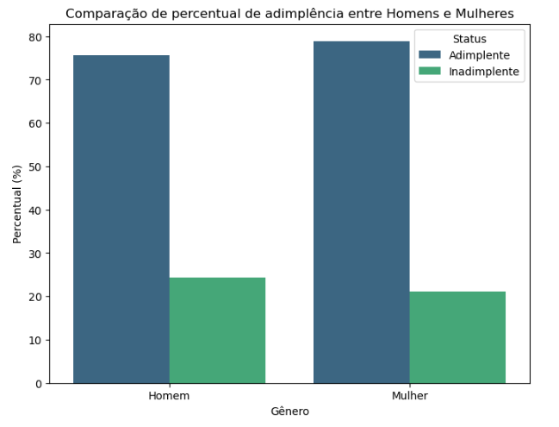
Mulheres são melhores credoras?
Sim, mulheres tem uma leve tendência a serem mais adimplentes.

Slide 18
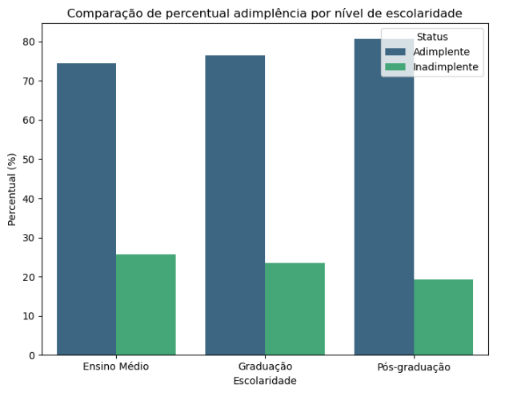
Existe uma proporção entre a escolaridade e Adimplência?
Sim, quanto mais o nível de escolaridade, maior a tendência a ser adimplente.

Slide 19
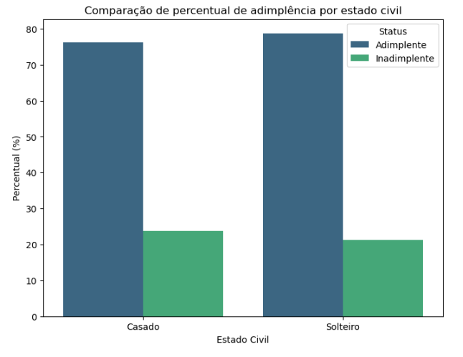
Qual diferença de percentual de inadimplência entre casados e solteiros?
A diferença de percentual de adimplência entre casados e solteiros é de 2.48 %. 76.28 % dos casados são adimplentes e 78.26 % dos solteiros são adimplentes.

Slide 20
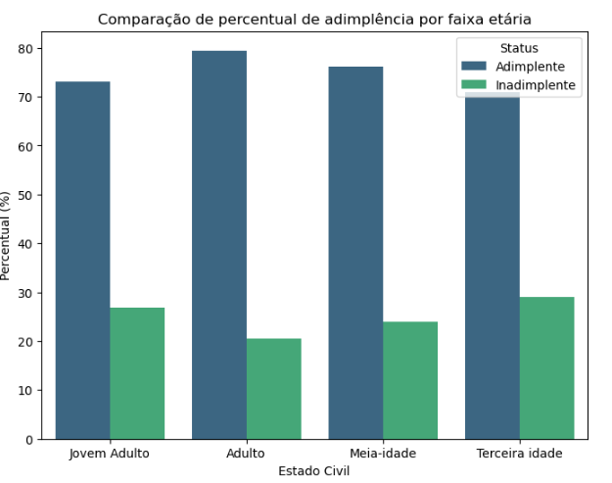
Pessoas mais velhas tem maior tendência a ser adimplentes?
Faixa Etária
Categoria Idade
Jovem adulto
Adulto
Meia-idade
Terceira idade
20 a 25
26 a 40
40 a 65
=> 65
Não, a faixa etária com maior adimplência é a categoria Adulto.

Slide 21
05
Resultados
Perfil do bom pagador e do mal pagador

Slide 22
Perfil do Bom Pagador
Mulher
Pós-graduada
Solteira
Adulta, 26 a 40 anos

Slide 23
Perfil do Mal Pagador
Homem
Ensino Médio
Casado
Terceira idade, Mais de 65 anos

Slide 24
Obrigado
Perguntas?

